Slide 1
嵌入式系统导论 之 第九章
uCOSII 嵌入式软件
张惠娟 mszhj@tongji.edu.cn

Slide 2
课程大纲
 μC/OS简介
 内核结构
 μC/OS改进

Slide 3
μC/OS简介 (1/2)
u C / O S 是一种免费公开源代码、结构小巧、具有可剥夺实时内核的实时操作系统。
uC/OS-II是一个实时操作系统内核，仅包含任务调度、任务管理、时间管理、内存管理和任务间的通信和同步等基本功能，不提供输入输出管理、文件系统、网络等额外的服务。
世界著名嵌入式专家Jean 出版的《μC/OS-II，实时内核》：
  用于照相机、医疗器械、音响设备、发动机控制、高速公路电话系统、自动提款机等诸多应用领域，最小内核可编译至 2KB 。
uC/OS-III新性能

Slide 4
μC/OS简介（2/2）
Micrium 公司提供嵌入式系统应用方面的产品，包括μC/OS-II，μC/OS-III,μC/GUI，uC/FS，μC/TCP-IP，μC/USB等，所有上述产品都以源代码的形式提供给客户。
μC/OS-II及系列软件不是开放源码的免费软件，而可是通过购买Micrium公司的Jean的μC/OS-II的书籍而得到μC/OS-II源代码, 但仅可作为个人和学校学习使用，所有和μC/OS-II直接和间接相关的商业目的行为，必须购买μC/OS-II及系列产品的商业授权
相对传统的RTOS 2-3万美圆的开发费用和每块单板的使用费（根据数量从数百到几个美圆），μC/OS-II及系列产品是采用一次性收费方式，应该只是大约相当于传统RTOS 的10-20% 的总体费用 。

Slide 5
μC/OS 性能特点 （1/3）
开源代码
可移植性
  源码主要用ANSI C写，移植性很强的。
  只有和微处理器硬件相关的那部分直接用汇编语言写的，汇编语言写的部分已经压到最低限度
  在绝大多数8位、16位、32位以至64位微处理器、微控制器 、数字信号处理器上运行。
可固化（ROMable）
  为嵌入式应用而设计的，只要有固化手段（C编译、连接、下载和固化），μC/OS-II就可以嵌入到产品中成为当中的一部分。

Slide 6
μC/OS 性能特点 （2/3）
可裁剪
  通过条件编译，可根据应用需要只使用μ C/OS-II中的部分那些系统服务。
抢占式实时结构
多任务
  μC/OS-II可管理255个任务，其中保留8个给系统。
可确定性
  全部μ C/OS-II的函数调用与服务的执行时间具有可确定性的。

Slide 7
μC/OS 性能特点 （3/3）
系统服务
  提供很多系统服务，如邮箱、消息队列、信号量、块大小固定的内存的申请与释放、时间相关函数等。
中断管理
  中断嵌套层数可达255层。
稳定性与可靠性

Slide 8

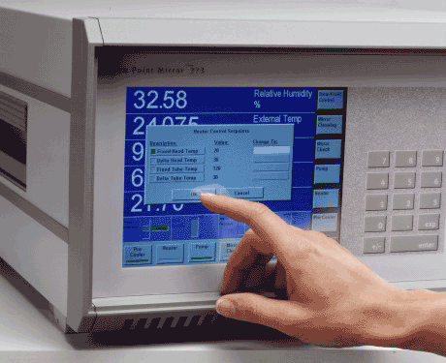
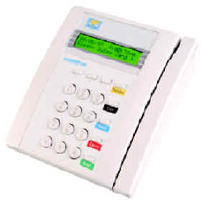

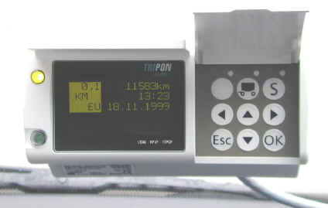
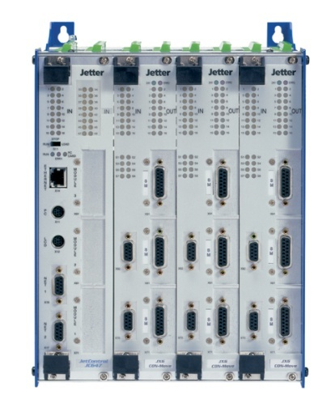
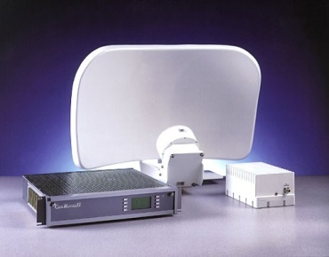
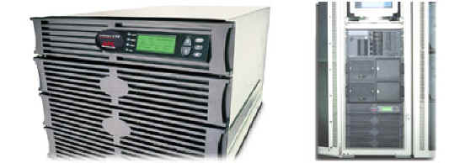
µC/OS的商业应用
全世界有数百种产品在应用:
  Avionics（航空电子）
  Medical
  Cell phones
  Routers and switches
  High-end audio equipment
  Washing machines and dryers
  UPS (Uninterruptible Power Supplies)
  Industrial controllers
  GPS Navigation Systems
  Microwave Radios
  Instrumentation
  Point-of-sale terminals

Slide 9
课程大纲
 μC/OS简介
 内核结构
 μC/OS改进

Slide 10
µC/OS-II提供的系统服务
uC/OS-II目标是实现一个基于优先级调度的抢占式的实时
内核，并在该内核之上提供最基本系统服务：
信号量
带互斥机制的信号量
事件标志
消息信箱
消息队列
内存管理
时钟管理
任务管理

Slide 11
μC/OS-II的内核结构（1/2）
μC/OS-II可以大致分成：
  核心
  包括操作系统初始化、操作系统运行、中断、时钟节拍、任务调度、事件处理等多部分。能够维持系统基本工作的部分都在这里。
  任务管理
  提供了任务管理的各种函数调用，包括创建任务，删除任务，改变任务的优先级，任务挂起和恢复等。
  内存管理
  把连续大块内存按分区管理，每个分区中包含整数个大小相同的内存块，但不同分区之间的内存快大小可以不同。

Slide 12
μC/OS-II的内核结构 (2/2)
  时间管理
  通过定时中断来实现的，该定时中断一般为10毫秒或100毫秒发生一次，时间频率取决于用户对硬件系统的定时器编程来实现。
  通信与同步
  包括信号量、邮箱、邮箱队列、事件标志等部分；主要用于任务间的互相联系和对临界资源的访问。
  与CPU的接口部分
  指μC/OS-II针对所使用CPU的移植部分，这部分通常用汇编语言编写。主要包括中断级任务切换的底层实现、任务级任务切换的底层实现、时钟节拍的产生和处理、中断的相关处理部分等内容。

Slide 13
μC/OS-II任务管理（1/5）
μC/OS-II中的任务
  任何工作都是用任务来构成的；
  典型的任务一个无限循环。
  以2.8之前版本为例，最多可以支持64 个任务，每个任务对应一个特定的优先级分别，对应优先级0～63。
    其中0 为最高优先级，63为最低级。
    系统保留了4个最高优先级的任务和4个最低优先级的任务；
    所有用户可以使用的任务数有56个。

Slide 14
μC/OS-II中任务状态
μC/OS-II任务管理（2/5）
删除任务
等待或挂起
收到消息
挂起时间到
等待消息
挂起
创建任务
任务调度
中断
休眠
就绪
运行
中断服务
删除任务
任务被占先
中断结束
删除任务

Slide 15
μC/OS-II任务管理（3/5）
任务控制块（Task Control Blocks, OS­­TCBs）
  保存该任务的相关参数，包括任务堆栈指针，状态，优先级，任务表位置，任务链表指针等。
  任务建立的时候，OS_TCBs被初始化了
  当任务的CPU使用权被剥夺时，μC/OS-Ⅱ用它来保存该任务的状态。
  当任务重新得到CPU使用权时，任务控制块能确保任务从当时被中断的那一点丝毫不差地继续执行。
  所有的任务控制块分为两条链表，空闲链表和使用链表。

Slide 16
任务控制块主要结构
Struct os_tcb {
OS_STK *OSTCBStkPtr;
struct os_tcb *OSTCBNext;
struct os_tcb *OSTCBprev;
OS_EVENT *OSTCBEventPtr;
void *OSTCBMsg;
INT16U OSTCBDly;
INT8U OSTCBStat;
INT8U OSTCBPrio;
INT8U OSTCBX, OSTCBY, OSTCBBitX, OSTCBBitY;
} OS_TCB
事件控制块的指针
任务的状态字
任务延时参数

Slide 17
μC/OS-II任务管理（4/5）
任务调度
  μC/OS是抢占式实时多任务内核
  μC/OS中不支持时间片轮转法
    每个任务的优先级要求不一样且是唯一的，所以任务调度的工作就是：查找准备就绪的最高优先级的任务并进行上下文切换。

Slide 18
根据优先级找到任务在就绪任务表中的位置
μC/OS-II任务管理（5/5）
OSRdyGrp
OSRdyTbl[7]
优先级最高任务
7
6
5
4
3
2
1
0
X
[0]
7
6
5
4
3
2
1
0
[1]
15
14
13
12
11
10
9
8
[2]
23
22
21
20
19
18
17
16
[3]
31
30
29
28
27
26
25
24
[4]
39
38
37
36
35
34
33
32
Y
[5]
47
46
45
44
43
42
41
40
[6]
55
54
53
52
51
50
49
48
[7]
63
62
61
60
59
58
57
56
任务优先级
优先级最低任务
0
0
Y
Y
Y
X
X
X
（空闲任务）
任务优先级号

Slide 19
任务间通信手段 （1/3）
μC/OS中，采用多种方法保护任务之间的共享数据和提供任务之间的通信。
  提供了经典操作系统任务间通信方法：信号量、邮箱、消息队列，事件标志。

Slide 20
任务间通信手段 （2/3）
事件
  所有通信信号都被看成是事件(event)；
    事件控制块(ECB, Event Control Block) 描述一个具体事件。
    typedef struct {
    void *OSEventPtr; /*指向消息或消息队列的指针*/
    INT8U OSEventTbl[OS_EVENT_TBL_SIZE]; /*等待任务列表*/
    INT16U OSEventCnt; /*计数器（当事件是信号量时）*/
    INT8U OSEventType; /*事件类型：信号量、邮箱等*/
    INT8U OSEventGrp; /*等待任务组*/
    } OS_EVENT;

Slide 21
任务间通信手段 （3/3）
信号量
  uC/OS中信号量由两部分组成：信号量的计数值和等待该信号任务的等待任务表。信号量的计数值可以为二进制, 也可以是其他整数。
  系统通过OSSemPend( )和OSSemPost( )来支持信号量的两种原子操作P()和V()。
  P()操作减少信号量的值，如果新的信号量的值不大于0,则操作阻塞；V()操作增加信号量的值。

Slide 22
课程大纲
 μC/OS简介
 内核结构
 μC/OS改进

Slide 23
μ C/OS的改进
固定的基于优先级的调度
  不支持时间片，使用起来不方便
  固定任务基础上增加基于时间片的微型调度核
临界资源的访问上使用关闭中断实现
  没有使用CPU提供的硬件指令，如测试并置位。
系统时钟中断
  没有提供用户使用定时器，可以借鉴linux的定时器加以修改
可以加上文件系统和TCP/IP协议栈

Slide 24



